Slide 1
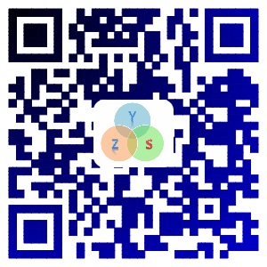


线性代数
教师：孙永征
联系邮箱：jsxzsyz@163.com
教材：江龙等，线性代数（高等教育出版社）
参考书：线性代数（同济大学出版社）及配套辅导书。
个人网站：中文 英文

Slide 2
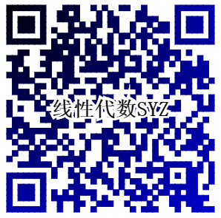

课程在线互助学习平台
课程教学网站http://www.scholat.com/course/xiandai
课程QQ群：线性代数-syz 455592637
工程数学---------复变函数
-<number>-

Slide 3
2019-2020 (1) 线性代数 学生须知
讲课38学时、实验2学时。实验课在 理B316、B320进行，第8周10月17日（周四）上午，具体时间由任课教师通知。
总成绩构成：平时成绩占30%，期末考试成绩占70%；其中平时成绩由作业、出勤及随堂小测验、实验三部分组成，各部分成绩在总成绩中的占比分别为15%、10%、5%。
根据学校有关规定：未经主讲教师批准学生缺课累计超过该门课程总学时的三分之一（或缺课累计超过该门课程考勤次数的三分之一），或学生未交作业达到该门课程作业总量三分之一的，不得参加该课程的考核。

Slide 4
严格请假制度，请假必须持有学生所在院系相关负责人签字盖章的请假条。
答疑安排：第2~5、7-11周，周三下午78节，教1-C300(答疑室)；
另考前还安排集中答疑（时间另行通知，地点不变）。
教辅材料购买：作业册（4元）、历年考题（5元） ，以班为单位统计。
时间：第一周星期三（8月28号）下午13:30-16:30，
地点：理A314(西）。
注：自愿购买。不过建议都购买历年考题（成本与购买作业本差不多） 。建议支付宝、微信支付。

Slide 5
考试/考查成绩统计
90分以上（优秀） | 17人 |  |  | 14.66%
80-89分（良好） | 35人 |  |  | 30.17%
70-79分（中等） | 32人 |  |  | 27.59%
60-69分（及格） | 19人 |  |  | 16.38%
不及格（不及格） | 13人 |  |  | 11.21%
其他 | 0人 |  |  | 0%
合计 | 116人 |  |  | 100.00%
缓考0人 缺考0人 |  |  | 免修0人 |  |  | 实考116人 总人数 116人
及格线以下（仅5人，3人100分，17人90分以上 ）

Slide 6
第一章 线性方程组
1.1 线性方程组
1.2 矩阵及其初等变换
1.3 线性方程组的矩阵解法

Slide 7
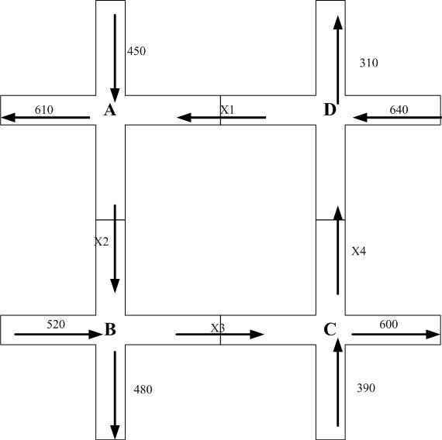


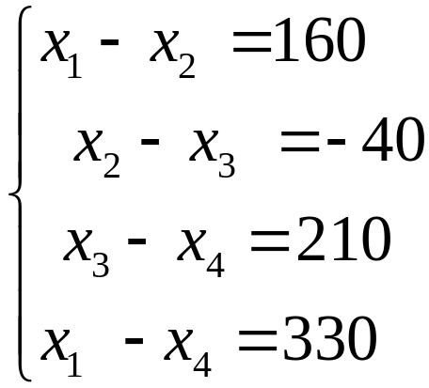






1.1 线性方程组
一 引例
1 交通问题
解
路口A：
路口B：
即
路口C：
路口D：

Slide 8

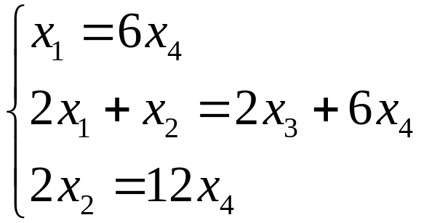
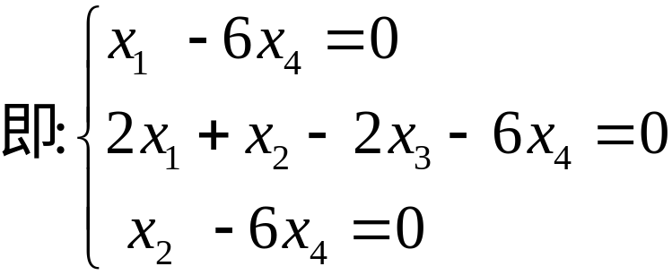
2 化学方程式
适当地选择
，使化学反应的方程式
为平衡方程式.
解
令方程式两边的碳、氢和氧原子分别相等, 得

Slide 9
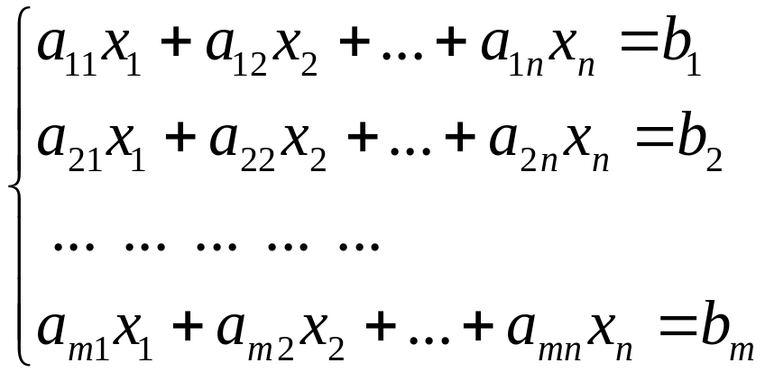


二. 基本概念
n元线性方程组的一般形式:
齐次线性方程组:
非齐次线性方程组:
线性方程组的解集:
方程组解的全体

Slide 10
要解决的问题：
(1) 如何判别方程组无解？有唯一解？有无穷多解？
(2) 如何求方程组的通解？

Slide 11
三 解法
1 线性方程组的初等变换
（1）交换任意两个方程的位置；
（2）任一个方程的两边同乘一个非零的实数；
（3）任一个方程的倍数加到另一个方程上
【注】线性方程组的初等变换是同解变换
2 求解举例

Slide 12
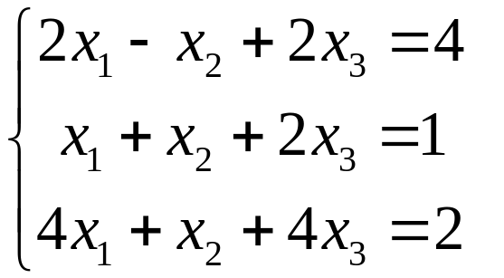
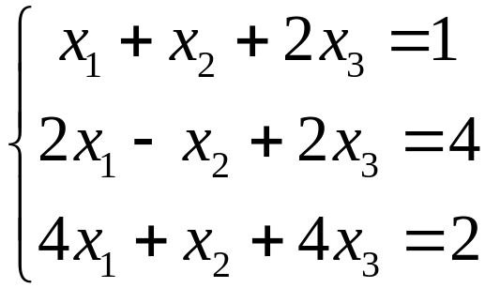

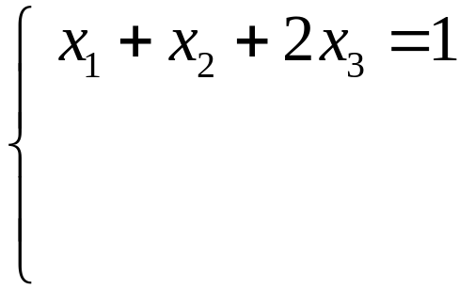
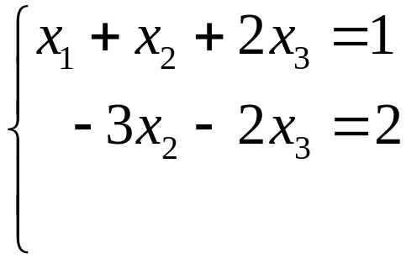





例1.1 解线性方程组
解

Slide 13
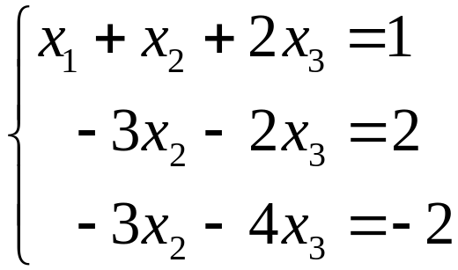


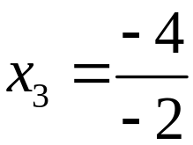

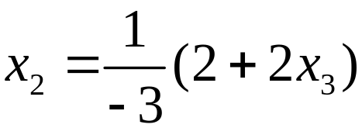



回代

Slide 14
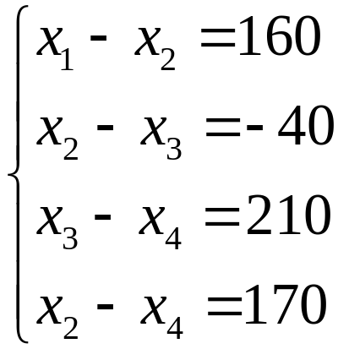

例1.2 解引例1.1中的方程组
解

Slide 15
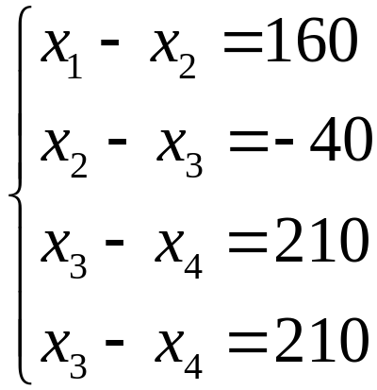
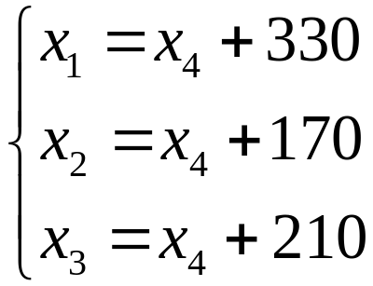


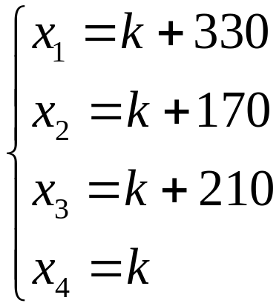

Slide 16

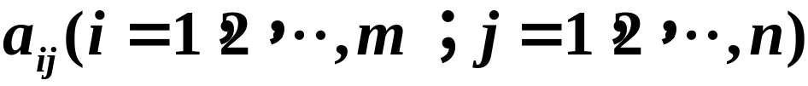
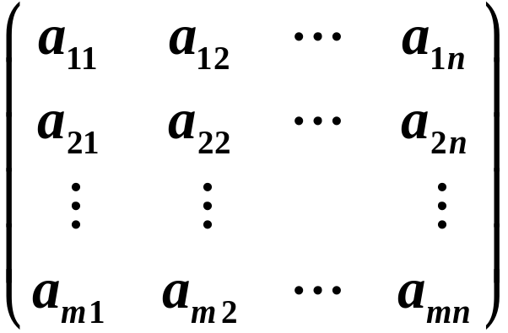



§1.2 矩阵及其初等变换
定义
由 个数
排成的 m 行 n 列的数表
称为 m行n列矩阵，简称 矩阵.
其中 称为该
矩阵的第 i 行第 j 列元素,简称 (i , j) 元素.
矩阵通常用大写字母 记之.

Slide 17
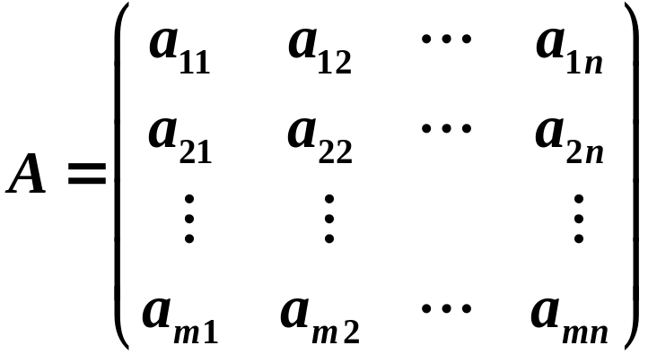

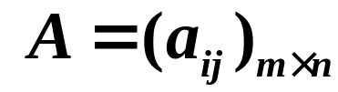
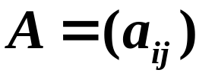

为了强调矩阵A的元素 或阶数 ，常把
矩阵A简写为
或 或

Slide 18

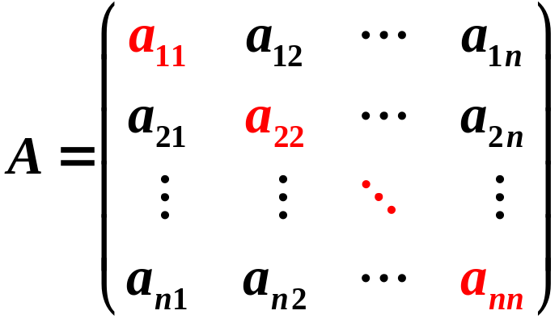



特别地
(1) 当 时, 称 A 为 n 阶方阵或 n 阶矩阵, 即
其中 称为 A 的主对角元.
(2) 1×1的矩阵 视同普通的数 .

Slide 19

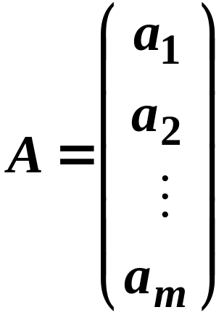
(3) 只有一行的矩阵
称为行矩阵或 n 维行向量. a_{i} 称为A的第 i 个分量.
(4) 只有一列的矩阵
称为列矩阵或 m 维列向量. a_{i} 称为A的第 i 个分量.
(5) 元素全为零的矩阵称为零矩阵，记为O .

Slide 20
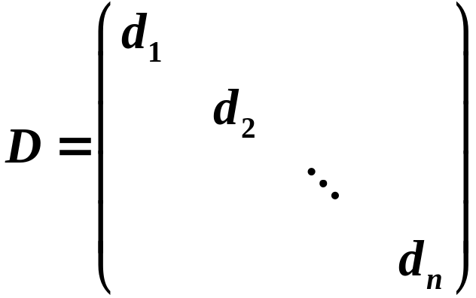

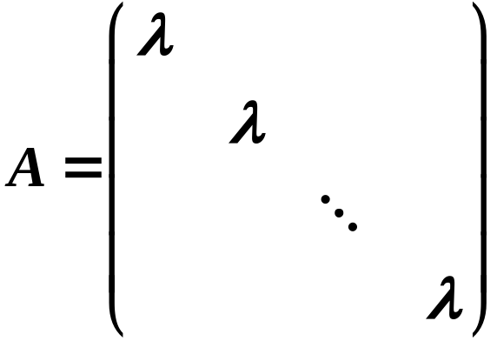
几种特殊的方阵（P6）
1. 对角矩阵(约定:未写出的元素全为零)
记作
2. 数量矩阵

Slide 21
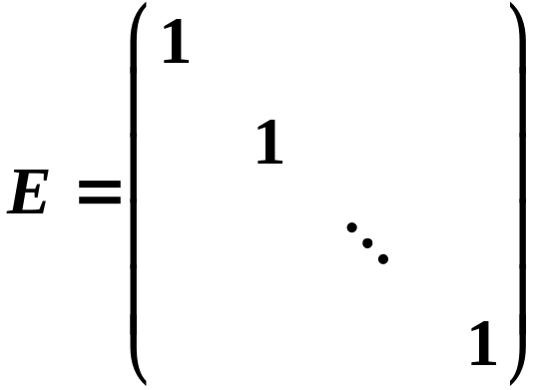
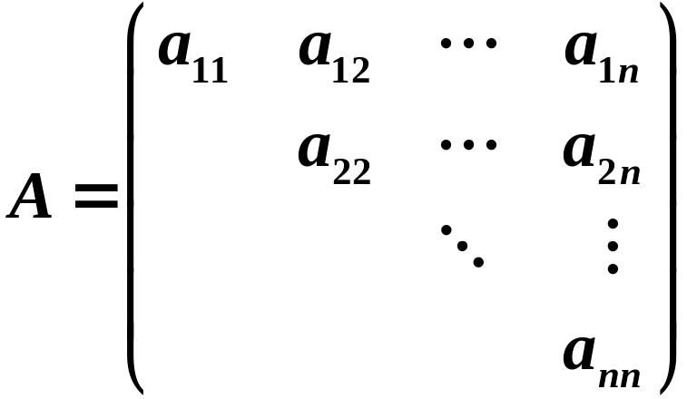
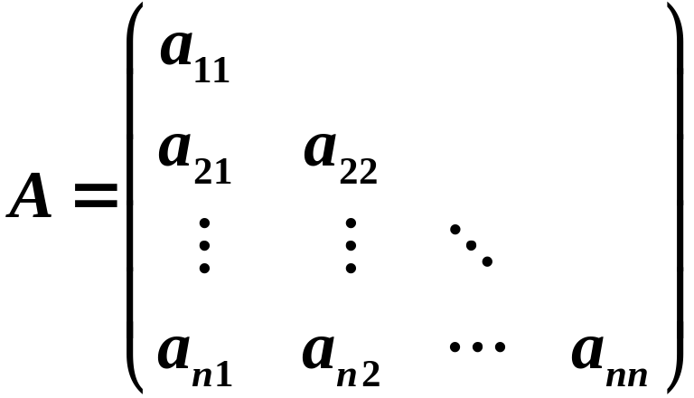
3. 单位矩阵
4.上(下)三角矩阵
上三角
下三角

Slide 22
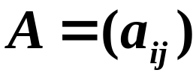
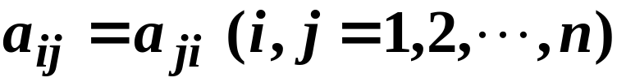
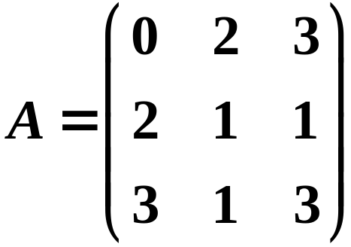
5.对称矩阵
设 为 n 阶方阵，如果
则称A为对称矩阵.
例如

Slide 23


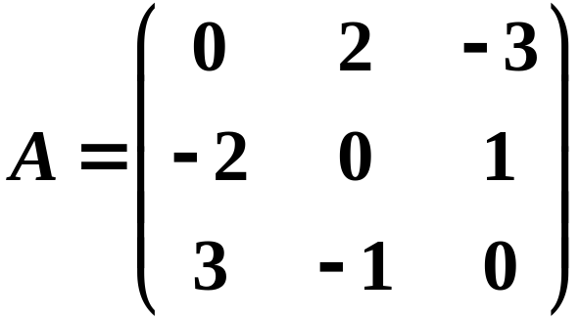
6.反对称矩阵
设 为 n 阶方阵，如果
则称 A 为反对称矩阵.
思考: A是反对称矩阵，那么
例如
是 3 阶反对称矩阵.

Slide 24
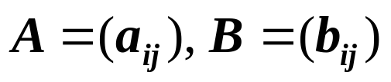

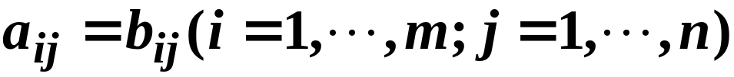
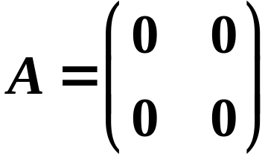
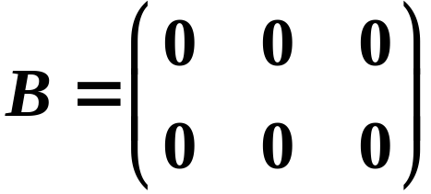
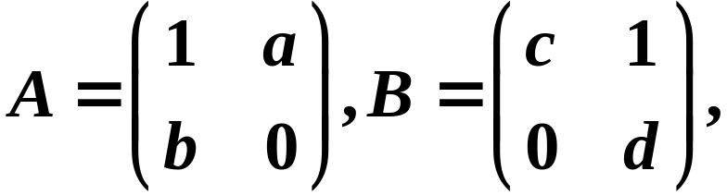

定义 设 是两个 矩阵,且满足
则称 A 与 B 相等，记作 A = B.
思考1：零矩阵 与零矩阵
相等吗？
思考2：矩阵 且 A=B
则

Slide 25
矩阵的初等变换（P8）
初等变换是研究矩阵的性质、求矩阵的逆和解线性方程组的重要工具.其核心是利用初等变换,把复杂矩阵化成简单矩阵来处理, 同时要求简单矩阵还要保留原来矩阵的若干性质.

Slide 26
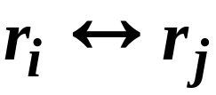

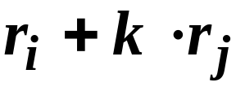
称矩阵的下面三种变换分别为第一、第二、第三种初等行变换:
定义
(1) 交换矩阵的某两行，记为
(2) 以不等于０的数乘矩阵的某一行，记为
(3) 把矩阵的某一行乘上一个数加到另一行上，
记为
类似定义三种初等列变换:
以上六种变换统称为矩阵的初等变换.

Slide 27


记号
初等行变换
初等列变换
初等变换
通常, 第一种初等行(列)变换又称对调变换;
第二种初等行(列)变换又称倍乘变换;
第三种初等行(列)变换又称倍加变换.

Slide 28




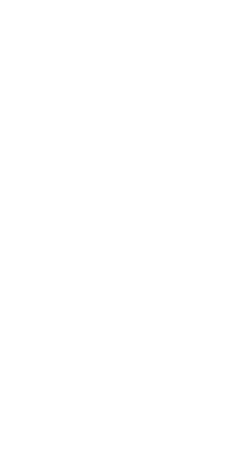


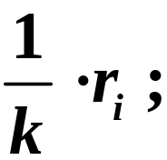


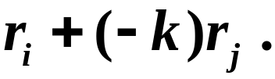
例如
逆变换
逆变换
逆变换
初等列变换也有类似的结果…
结论：初等变换的逆变换仍为初等变换,且变换
类型相同.

Slide 29
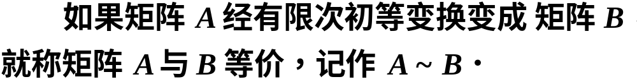





定义 ：
等价关系的性质 ：
(1)反身性
(2)对称性
则
(3)传递性 若
则
具有上述三条性质的关系称为等价．

Slide 30
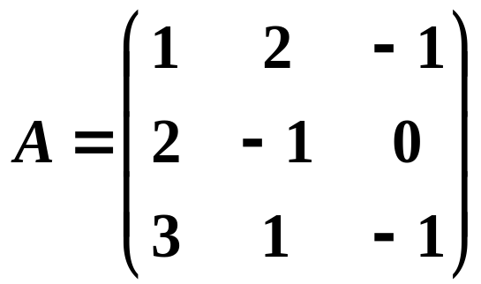
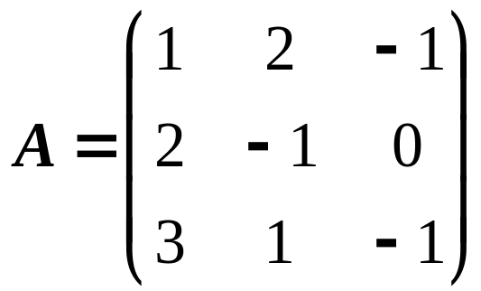
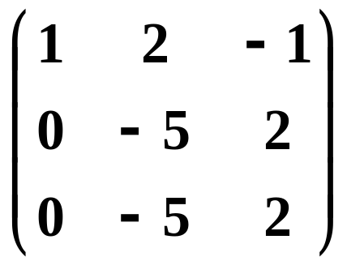
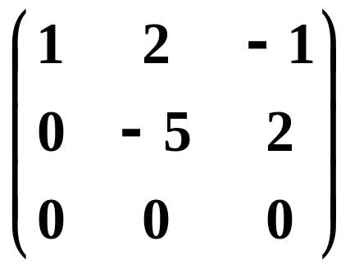
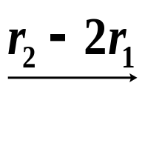




例1 把 化成上三角矩阵
解
上述矩阵具有以下特点：
①
每个“阶梯”上只有一行；
②
每个阶梯上第一个数不等于0；
③
阶梯的左下方元素全为0。
具有以上三个特点的矩阵称为行阶梯形矩阵

Slide 31





化阶梯形：从上到下，从左到右。
特点
④
每个阶梯上第一个数为1，
并且这些1所在列
的其它元素全为零。
具有特点④的行阶梯形矩阵称为行最简阶梯形矩阵
注意:箭头不能为等号
化最简形：从下向上，从右到左。

Slide 32



下面矩阵也是行阶梯形矩阵
下面矩阵是行最简阶梯形矩阵

Slide 33








例2
只用初等行变换将矩阵 A 尽量化简.
阶梯形

Slide 34







阶梯形
最简阶梯形

Slide 35



根据例2，不难得到下面定理：
只用初等行变换必能将矩阵化为行阶梯矩阵和行最简形梯矩阵. 梯矩阵不唯一, 行简化梯矩阵唯一.
定理
例3 用初等行变换将A化为行阶梯形矩阵，进而化为行最简阶梯形矩阵.

Slide 36









Slide 37
作业：P11 2，4

Slide 38




§1.3 解线性方程组的矩阵解法
定义
线性方程组
(1)
若常数项 全为零, 则称方程组为
齐次线性方程组. 反之, 若常数项 不全
为零, 称为 非齐次方程组.
特别地, 当 m=n 时,称为 n 元齐次(非齐次)线性
方程组.

Slide 39


若存在 使(1)式每个方程成为恒等式，则称 是(1)的一个解,否则称之为无解或不相容。
当(1)式右端常数全为0而得到的齐次线性方程组
称为(1)导出的齐次线性方程组。

Slide 40




定义
由方程组(1)的系数与常数项组成的矩阵
称为方程组(1)的增广矩阵.
线性方程组与它的增广矩阵是一一对应的.
例如

Slide 41

我们将通过下面的例子,来说明高斯消元法的求
解过程.
例1 解线性方程组
解
(注意方程组初等变换与增广矩阵初等行变 换的关系）

Slide 42





互换方程(1)与(2)的位置,得
(1)
(2)
(3)

Slide 43







(1)
(2)
(3)
(2)－(1)×2, (3)－(1)×4, 得
(1)
(2)
(3)
(3)－(2), 得
(1)
(2)
(3)

Slide 44



(1)
(2)
(3)
梯形方程组
梯矩阵
(3)×(-1/2),得

Slide 45






(1)
(2)
(3)
(2)+(3)×2, (1)+(3)×(-2), 得
(1)
(2)
(3)
(2)×(-1/3), 得
(1)
(2)
(3)

Slide 46



(1)
(2)
(3)
(1) –(2), 得
行简化梯矩阵
可得原方程组的解为：

Slide 47
在例1的求解过程中，对方程组始终用到如下
三种变换:
(1) 交换方程的位置；
(2) 以不等于0的数乘某个方程两边；
(3) 一个方程加上另一个方程的若干倍.
等价地，就是对增广矩阵只实施初等行变换.
由于三种变换均可逆, 所以变换前的方程组与变 换后的方程组是同解的.

Slide 48


例2
求解非齐次线性方程组
解
对增广矩阵使用初等行变换化梯矩阵:
最后一行对应的方程是：0 = 2 ,所以方程组无解.

Slide 49



例3
解非齐次线性方程组
(1)对增广矩阵使用初等行变换化行最简梯矩阵:
解

Slide 50





(2) 写出同解的最简梯形方程组
(3) 移项:保留第一个未知量在左边,其余的移到右边
此时, 右边的未知量称为自由变量.
(4) 令自由变量,取任意常数,即得一般解(通解或全部解)
即令 , 为任意常数.

Slide 51


得方程组的一般解为:
( 取任意常数)

Slide 52


一般线性方程组解的情况
不妨设 线性方程组(2.2)的增广矩阵经过一
系列初等行变换化为如下梯形矩阵,
未写出的全为零,

Slide 53



同解梯形方程组为
(2.3)
由梯形方程组可得
1) 若 ,方程组(1)中有矛盾方程,方程组无解;
2) 若 则方程组有解，

Slide 54

2) 若 则方程组有解，且
当 r = n 时,梯形方程组为
方程组有唯一解.

Slide 55




当 r < n 时,梯形方程组为
移项
任给自由变量 一组值, 可唯一确定
因此原方程组有无穷多个解.

Slide 56




定理 设方程组的增广矩阵 经过初等行变换化为行阶梯形矩阵T ,系数矩阵A化为行阶梯形矩阵的
的阶梯数为r,
(1)当T 的阶梯数=r+1时，方程组无解；
(2)当T 的阶梯数= 的阶梯数=r 时，方程组此时有 解，并且
a)当 r=n（未知量个数）时，方程组有唯一解;
b)当 r<n 时，方程组有无穷多解.

Slide 57

特别地, 对于齐次方程组, 不妨设其增广矩阵化为梯矩阵为
未写出的全为零,
故(1)齐次方程组一定有解.

Slide 58
(2) 当 r = n 时,齐次方程组仅有零解;
(3) 当 r < n 时,齐次方程组有非零解 (无穷多解).

Slide 59
使用高斯消元法求解线性方程组步骤
方程组
行变换
梯矩阵
(判断是否有解)
无解
增广矩阵
结束
有解
行最简梯矩阵
梯形方程组
令自由变量为
任意常数,得解
移项

Slide 60





例4 解齐次线性方程组
解

Slide 61










（行最简阶梯形矩阵）
同解方程组为：
移项
原方程组的通解为：
其中 为任意实数

Slide 62





例5 a,b满足什么条件时,下列线性方程组
有唯一零解？非零解？
解

Slide 63






所以，当
时方程组有唯一零解；
当
时方程组有非零解。

Slide 64
作业：P18
5（1）、（3）；6（2）
选做题：P20 6

